Slide 1
Математическая игра – соревнование
«Крестики – нолики».
Цель: развивать интеллектуальные способности детей старшего дошкольного возраста в условиях соревнования.
Задачи:
Закрепить умение устанавливать соответствие между количеством предметов и цифрой.
Закрепить умение отгадывать математическую загадку.
Закрепить умение понимать учебную задачу и выполнять ее самостоятельно.
Закрепить навыки счета в пределах 10.
Закрепить умение понимать отношения между числами, записывать эти отношения с помощью знаков < > =;
Развитие логического мышления, внимания, памяти.
Формировать интерес к математике, воспитывать умение работать в коллективе.
Формировать умения детей самостоятельно выполнять задания в условиях соревнования.

Slide 2
Подготовила воспитатель: Скобелкина Н.С.

Slide 5
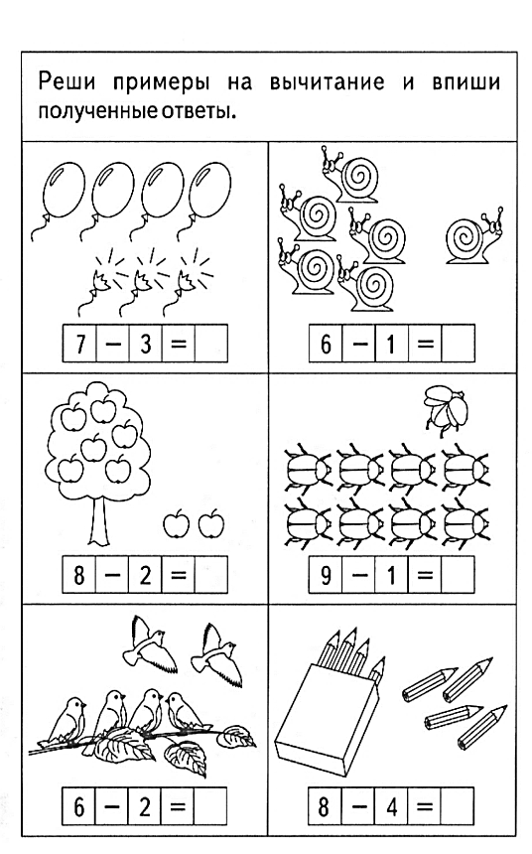
у
№2 Реши примеры и впиши полученные ответы.

Slide 6
№3.Расставить блоки так, чтобы они не повторялись по цвету и форме.

Slide 7
№4 Реши задачу…

Slide 9
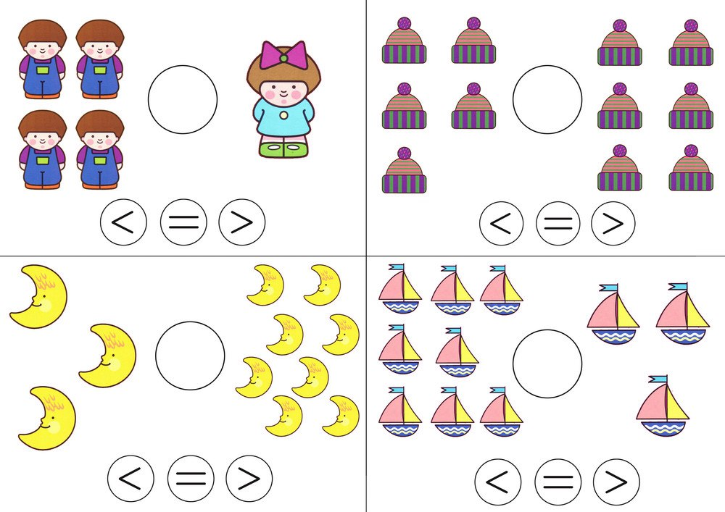
№6 Сравнение .

Slide 10
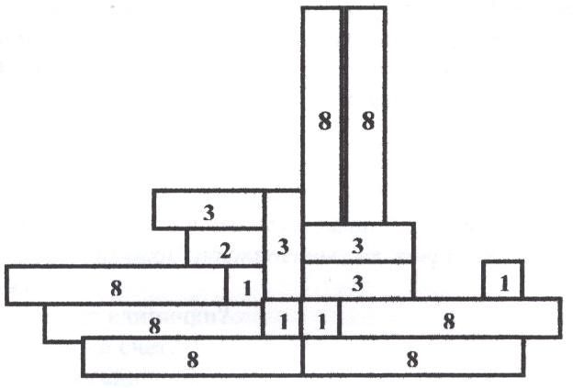
№7

Slide 11
№8 Напиши соседей числа… .

Slide 12
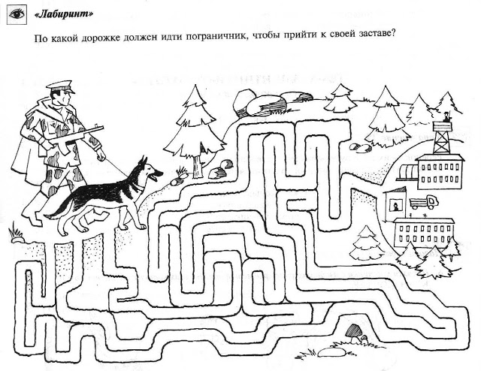
№ 9 По какой дорожке должен идти пограничник , чтобы прийти к своей заставе?

